Slide 1
Bài 10 Handling & Logging Error
Module: Web Backend Development with Express

Slide 2
Mục tiêu
Tìm hiểu về các loại lỗi trong ứng dụng
Tổng quan về logger và các thư viện logger
Xử lý lỗi trong Express
Tìm hiểu các chế độ log và cấu hình
Cách làm hiệu quả khi xử lý lỗi trong Express
Tìm hiểu các ứng dụng theo dõi lỗi tập trung

Slide 3
Thảo luận
Các bạn đã từng nghe đến logging error trong nodejs chưa?

Slide 4
Tổng quan về xử lý lỗi và các loại lỗi trong ứng dụng

Slide 5
Những loại lỗi trong Nodejs
Operational errors: là các vấn đề xảy ra trong quá trình ứng dụng hoạt động khi đầu vào không được bình thường
Programmer errors: đây là những lỗi không mong muốn xảy ra do chất lượng code không tốt.

Slide 6
Ví dụ
const doAsyncJobs = async () => {
try {
const result1 = await job1();
const result2 = await job2(result1);
const result3 = await job3(result2);
return await job4(result3);
} catch (error) {
console.error(error);
} finally {
await anywayDoThisJob();
}
}

Slide 7
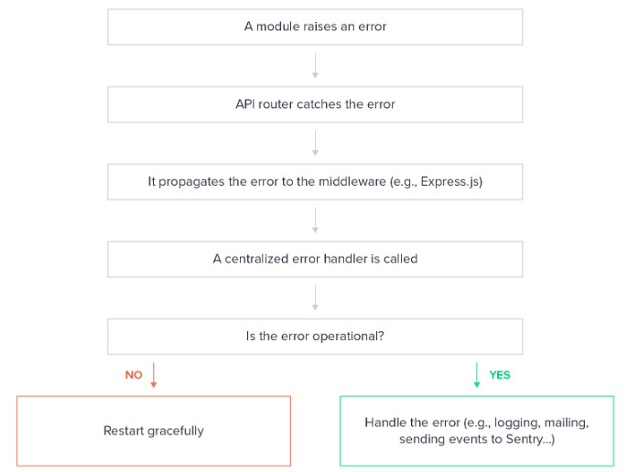
Workflow của error handling

Slide 8
Khi có lỗi xảy ra, lỗi đó sẽ được chuyển tới error-handling middleware để xử lý:
Ví dụ:
try {
userService.addNewUser(req.body).then((newUser: User) => {
res.status(200).json(newUser);
}).catch((error: Error) => {
next(error)
});
} catch (error) {
next(error);
}

Slide 9
Logger và các thư viện logger phổ biến
Các bạn đã từng đặt console.log hay chưa? Các bạn có biết nó hoạt động như thế nào hay không?

Slide 10
Javascript built-in logging console
Plaintext— console.log () xuất ra văn bản chưa được định kiểu.
Info— console.info () thường xuất ra văn bản có nền màu xanh lam.
Warn— console.warn () thường xuất ra văn bản có nền màu vàng.
Error— console.error () thường xuất ra văn bản có nền màu đỏ.

Slide 11
Try catch
Cấu trúc:
try {
// Code to try
} catch (e) {
// Code to run if an exception (error) occurs
}
finally {
// This code runs regardless of an error occurring or not
}

Slide 12
Thư viện winston
Cài đặt:
npm install winston
Import:
import { createLogger, transports, format } from "winston";

Slide 13
Sử dụng winston
import { createLogger, transports, format } from "winston";
const logger = createLogger({
transports: [new transports.Console()],
format: format.combine(
format.colorize(),
format.timestamp(),
format.printf(({ timestamp, level, message }) => {
return `[${timestamp}] ${level}: ${message}`;
})
),
});
logger.info("Hello world!");

Slide 14
Cách xử lý lỗi trong Express

Slide 15
Bắt lỗi
Cần bắt lỗi ở router và middleware.
Ví dụ:
app.get('/', (req, res, next) => {
setTimeout(() => {
try {
throw new Error('BROKEN')
} catch (err) {
next(err)
}
}, 100)
})

Slide 16
Trình xử lý lỗi mặc định
Khi có error những thông tin sau sẽ được thêm vào response:
res.statusCode từ err.status (hoặc err.statusCode). Nếu giá trị này nằm ngoài phạm vi 4xx hoặc 5xx, nó sẽ được đặt thành 500.
res.statusMessage theo mã trạng thái.
Phần nội dung sẽ là HTML của thông báo mã trạng thái khi ở trong môi trường sản xuất, nếu không sẽ là err.stack.
Bất kỳ tiêu đề nào được chỉ định trong một err.headers.

Slide 17
Ví dụ
function errorHandler (err, req, res, next) {
if (res.headersSent) {
return next(err)
}
res.status(500)
res.render('error', { error: err })
}

Slide 18
Trình xử lý lỗi tự xây dựng
Đây sẽ là các middleware handling-error
Ví dụ:
app.use((err, req, res, next) => {
// logic
})

Slide 19
Các chế độ log phổ biến (Console, file) và cách cấu hình

Slide 20
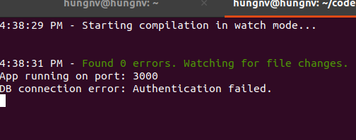
Console
Như trong ứng dụng chúng ta dùng tsc-watch để xem log của ứng dụng:
"start:dev": "tsc-watch -p tsconfig.build.json --onSuccess \"node dist/index.js\""

Slide 21
File logging error
Thông thường chúng ta sẽ dùng các thư viện để ghi log vào file tránh trường hợp khi refresh log trên console sẽ biến mất.
Các thư viện thường dùng là: Winston, sentry…

Slide 22
Cách xử lý lỗi hiệu quả

Slide 23

Đối tượng Error trong Express
Đối tượng Error có sẵn trong Express
const error = new Error("An error message")
console.log(error.stack)

Slide 24
Tùy chỉnh xử lý lỗi (Không dùng middleware)
Ví dụ:
const anAsyncTask = async () => {
try {
const user = await getUser()
const cart = await getCart(user)
return cart
} catch (error) {
console.error(error)
} finally {
await cleanUp()
}
}

Slide 25
Sử dụng handling-error middleware
Trong router:
app.post('/user', async (req, res, next) => {
try {
const newUser = User.create(req.body)
} catch (error) {
next(error)
}
})

Slide 26
Middleware handling-error
Middleware function:
function logError (err) {
console.error(err)
}
function returnError (err, req, res, next) {
res.status(err.statusCode || 500).send(err.message)
}
Sử dụng
app.use(logError)
app.use(returnError)

Slide 27
Ứng dụng theo dõi lỗi tập trung

Slide 28
Các ứng dụng theo dõi phổ biến
Có 3 ứng dụng phổ biến:
Log Rocket
Sentry
Exceptionless

Slide 29
Tổng kết
Qua bài học này, chúng ta đã tìm hiểu:
Tìm hiểu về các loại lỗi trong ứng dụng
Tổng quan về logger và các thư viện logger
Xử lý lỗi trong Express
Tìm hiểu các chế độ log và cấu hình
Cách làm hiệu quả khi xử lý lỗi trong Express
Tìm hiểu các ứng dụng theo dõi lỗi tập trung

